Slide 1
按键输入与蜂鸣器
王 萌

Slide 2
本章概要
GPIO输入库函数
GPIO输入控制方式
蜂鸣器工作原理及硬件电路
按键输入控制蜂鸣器发声项目
二传输网络介绍

Slide 3
GPIO输入库函数
函数GPIO_ReadInputDataBit
函数名 | GPIO_ReadInputDataBit
函数原形 | U8GPIO_ReadInputDataBit(GPIO_TypeDef*GPIOx,u16 GPIO_Pin)
功能描述 | 读取指定端口管脚的输入
输入参数 1 | GPIOx：x 可以是 A，B，C，D 或者 E，来选择 GPIO 外设
输入参数 2 | GPIO_Pin：待读取的端口位参阅 Section：GPIO_Pin查阅更多该参数允许取值范围
输出参数 | 无
返回值 | 输入端口管脚值
先决条件 | 无
被调用函数 | 无

Slide 4
函数GPIO_ReadInputData
函数名 | GPIO_ReadInputData
函数原形 | u16 GPIO_ReadInputData(GPIO_TypeDef* GPIOx)
功能描述 | 读取指定的GPIO端口输入
输入参数 | GPIOx：x可以是A，B，C，D或者E，来选择GPIO外设
输出参数 | 无
返回值 | GPIO输入数据端口值
先决条件 | 无
被调用函数 | 无

Slide 5
函数GPIO_ReadOutputDataBit
函数名 | GPIO_ReadOutputDataBit
函数原形 | u8 GPIO_ReadOutputDataBit(GPIO_TypeDef*GPIOx,u16 GPIO_Pin)
功能描述 | 读取指定端口管脚的输出
输入参数 1 | GPIOx：x 可以是A，B，C，D或者E，来选择GPIO外设
输入参数 2 | GPIO_Pin：待读取的端口位参阅 Section：GPIO_Pin查阅更多该参数允许取值范围
输出参数 | 无
返回值 | 输出端口管脚值
先决条件 | 无
被调用函数 | 无

Slide 6
函数GPIO_ReadOutputData
函数名 | GPIO_ReadOutputData
函数原形 | u16 GPIO_ReadOutputData(GPIO_Type Def* GPIOx)
功能描述 | 读取指定的GPIO端口输出
输入参数 | GPIOx：x可以是A，B，C，D或者E，来选择GPIO外设
输出参数 | 无
返回值 | GPIO输出数据端口值
先决条件 | 无
被调用函数 | 无

Slide 7
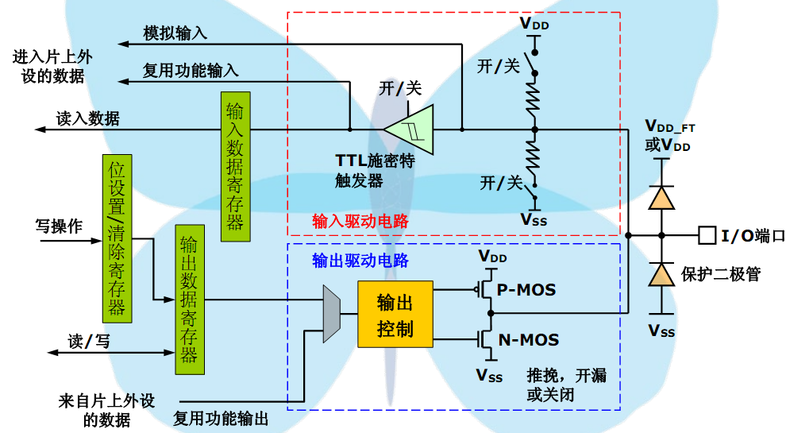
GPIO内部结构
Notes:
它包括输入输出寄存器、ESD静电保护二极管，和输入输出控制电路与驱动器。请注意图中左边红色圆圈圈起的地方，这是保护二极管的上拉电位，对于具有模拟输入的管脚，这里上拉到内部的3.3V电位，所以具有模拟输入的管脚不是5V容忍管脚；而其它的5V容忍管脚，这个保护二极管上拉到一个内部的5V电位，从而保证外部电路的5V信号不会受此保护二极管的影响。

Slide 8
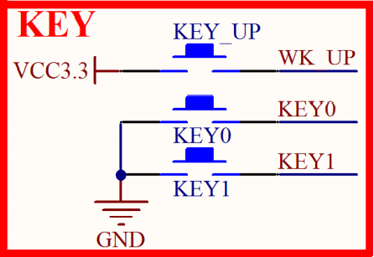
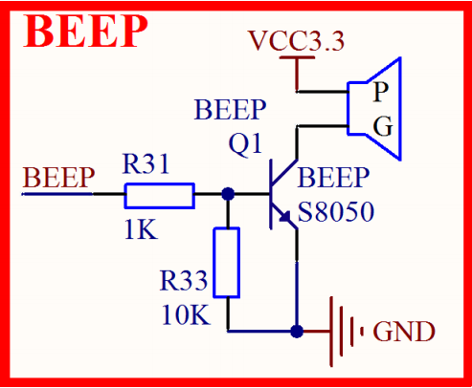
按键电路，开发板共设置3个按键，用于向系统输入简单控制信息。
蜂鸣器控制电路，蜂鸣器是单片机系统常用的声音输出器件，常用于报警信号输出。

Slide 9
示例1：外部中断
想要实现的功能
  按下KEY0，同时切换2个LED灯的状态
  按下KEY1，只切换一个LED灯的状态
  按下KEY_UP，切换蜂鸣器状态

Slide 10
示例1：外部中断
按KEY0时，PE4上的电压变化情况
抬起
‘1’
‘0’
按下
按KEY_UP时，PA0上的电压变化情况
按下
‘1’
‘0’
抬起

Slide 11
EXTI项目实例
项目分析
建立中断向量表
启动代码文件startup_stm32f10x_yy.s
外
部
中
断
建
立
过
程
分配栈空间并初始化
GPIO初始化
GPIO引脚
EXTI中断线管脚映射
用户应用主程序文件
main.c
EXTI中断初始化
EXTI管线
NVIC初始化，中断使能
NVIC通道
中断服务程序文件
Stm32f10x_it.c
编写对应的中断服务程序
中断服务函数

Slide 12
示例1：外部中断
GPIO_EXTILineConfig(GPIO_PortSourceGPIOA,GPIO_PinSource0);
EXTI_InitStructure.EXTI_Line=EXTI_Line0;
EXTI_InitStructure.EXTI_Mode = EXTI_Mode_Interrupt;
EXTI_InitStructure.EXTI_Trigger = EXTI_Trigger_Rising;
EXTI_Init(&EXTI_InitStructure);
GPIO引脚
EXTI管线
NVIC通道
中断服务函数

Slide 13
示例1：外部中断
/* Configure one bit for preemption priority */
NVIC_PriorityGroupConfig(NVIC_PriorityGroup_2);
/* Enable the EXTI3_IRQn Interrupt */
NVIC_InitStructure.NVIC_IRQChannel = EXTI0_IRQn;
NVIC_InitStructure.NVIC_IRQChannelPreemptionPriority = 2;
NVIC_InitStructure.NVIC_IRQChannelSubPriority = 3;
NVIC_InitStructure.NVIC_IRQChannelCmd = ENABLE;
NVIC_Init(&NVIC_InitStructure);
GPIO引脚
EXTI管线
NVIC通道
中断服务函数

Slide 14
示例1：外部中断
void EXTI0_IRQHandler(void)
{
// 切换蜂鸣器状态
u8 currPB8;
delay_ms(10);//消抖
currPB8 = GPIO_ReadInputDataBit(GPIOB, GPIO_Pin_8);
if(GPIO_ReadInputDataBit(GPIOA,GPIO_Pin_0)==1 )
{
GPIO_WriteBit(GPIOB, GPIO_Pin_8, !currPB8);
}
EXTI_ClearITPendingBit(EXTI_Line0);
}
GPIO引脚
EXTI管线
NVIC通道
中断服务函数

Slide 15
示例2：多功能按键
想要实现的功能
  能够识别按键的单击，双击和长按

Slide 16
示例2：多功能按键
触发不同功能时，GPIO引脚上的电压变化情况
‘1’
‘0’
单击
双击
长按

Slide 17
示例2：多功能按键
触发不同功能时，GPIO引脚上的电压变化情况
‘1’
‘0’
单击
双击
长按
  两个关键时间决定了功能
    按键被按下的时间长度
      通过上升沿和下降沿之间的间隔获得
    两次按键之间的时间间隔
      通过下降沿和下降沿之间的间隔获得
  关键问题：如何测定两个时间间隔？

Slide 18
示例2：多功能按键
SysTick
定时器
  关键问题：如何测定两个时间间隔？
    先设定为上升沿触发中断
    中断服务函数中，记录按键被按下的时刻t0，并将中断触发类型重新设定为下降沿触发
    再次触发中断时，计算距离t0时刻的时间间隔dt，并将中断触发类型重新设定为上升沿触发
    dt即是按钮按下到抬起的时间间隔
‘1’
按下时刻t0
抬起时刻t1
‘0’
被按下的时间=t1-t0

